Slide 1

Obrabianie zdjęć satelitarnych po Pythonowemu, czyli wprowadzenie do biblioteki rasterio
PyGDA #32

Slide 2
Agenda:
1) -> Zdjęcia satelitarne (EO – Earth Observation), po co je obrabiać?
2) -> Sposoby przetwarzania zdjęć EO (przy wykorzystaniu Pythona)
3) -> Biblioteka rasterio
4) -> Przykład 1: wczytanie i wyświetlenie zdjęcia
5) -> Przykład 2: operowanie na warstwach
6) -> Przykład 3: automatyzacja obliczeń wskaźnika NDVI

Slide 3
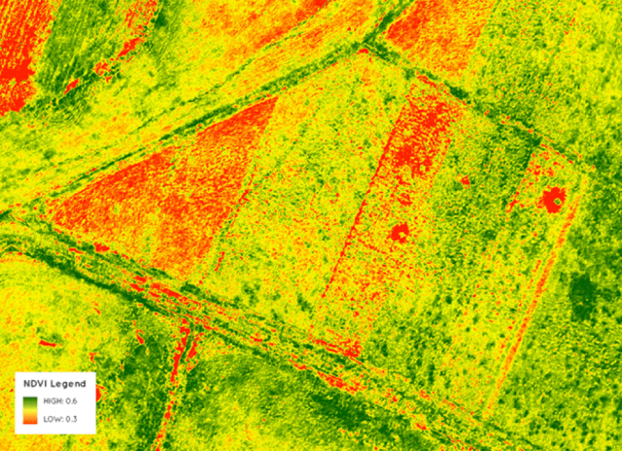
http://geoawesomeness.com/understanding-aerial-data-normalized-difference-vegetation-index-ndvi/
(GEO Awesomeness)

Slide 4
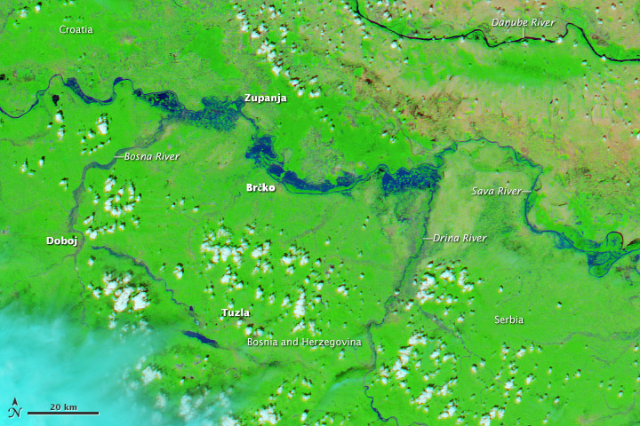
https://earthobservatory.nasa.gov/NaturalHazards/view.php?id=83697 (NASA)

Slide 5
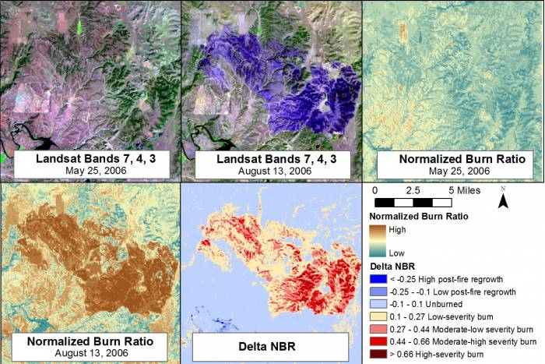
http://wiki.landscapetoolbox.org/doku.php/remote_sensing_methods:normalized_burn_ratio (The Landscape Toolbox)

Slide 6
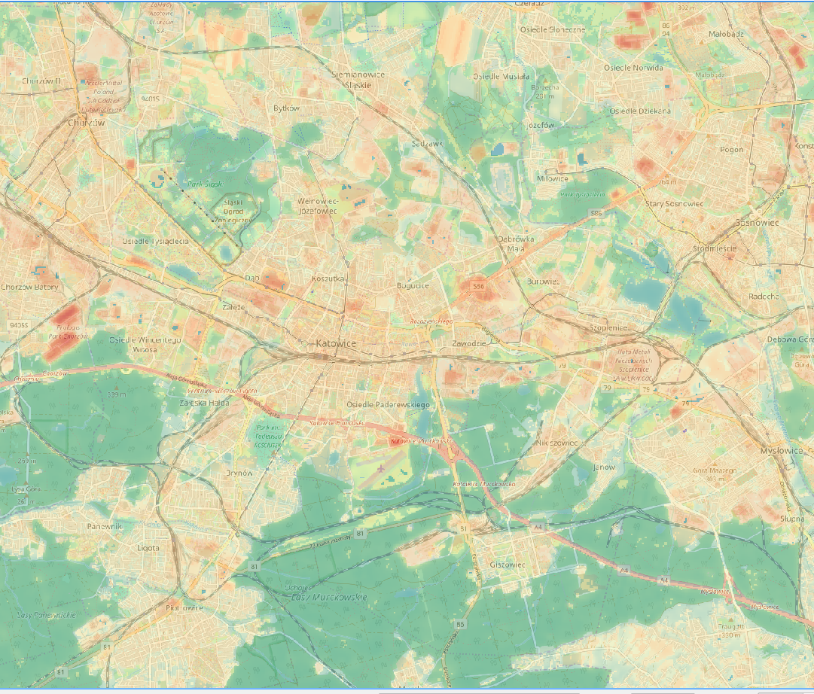
(Data Lions)

Slide 7
Jak przetwarzać zdjęcia satelitarne?
Aktualnie najbardziej „Pythonowy” sposób to wykorzystanie biblioteki rasterio -> https://github.com/mapbox/rasterio
Mniej Pythonowy sposób, ale wciąż oparty na Open Source, to wykorzystanie bibliotek GDAL/OGR. Są to potężne narzędzia, wyposażone w wiele algorytmów do przetwarzania danych satelitarnych i danych wektorowych. Minusy: trzeba pamiętać o alokacji oraz dealokacji pamięci, biblioteki raczej pod C/C++ niż Pythona.
Wciąż mniej Pythonowy sposób to wykorzystanie zewnętrznych źródeł takich jak GRASS GIS, SAGA GIS, QGIS. Być może bardziej wskazany na etapie prototypowania skomplikowanych algorytmów! Trudno zintegrować z Anacondą, narzucony Python 2.7.
A już w ogóle niepythonowe jest wykorzystywanie takich kombajnów jak ArcGIS ;) (Gdzie pisać można pythonowe skrypty).

Slide 8
Kilka słów o różnicach między GDAL a rasterio
Biblioteka powstała ze względu na problemy z biblioteką GDAL, która była daleka od ZEN znanego z Pythona. Najważniejszy problem tyczył się alokacji pamięci i zarządzania pamięcią – co w przypadku Pythona powinno odbywać się automatycznie.
-------------------------
import gdal
Dataset = gdal.Open('test.tif’)
(…)
dataset = None
-------------------------
import rasterio
with rasterio.open('test.tif’) as src:
img = src.read()
(…)

Slide 9
Czas na kodowanie!

